Slide 1
数据结构和算法 第18讲
2019.6.19

Slide 2
大纲
堆排序
桶排序
计数排序
真题解析

Slide 3
堆排序
堆的定义
堆是一个完全二叉树（叶子节点从左侧依次排列，没有间隙[可以不是满二叉树]）。
最大堆（大根堆）：每个结点的值都大于或等于其左右孩子结点的值。
最小堆（小根堆）：每个结点的值都小于或等于其左右孩子结点的值。
18
50
1. 大根堆的根结点是所有结点的最大者。
2. 较大结点靠近根结点，但不绝对。
1. 小根堆的根结点是所有结点的最小者。
2. 较小结点靠近根结点，但不绝对。
20
32
38
45
38
25
36
45
32
36
40
28
50
40
28
20
18
28

Slide 4
堆排序
堆的存储
堆使用一维数组，按照层次遍历的顺序存储。以下均以最大堆进行举例。
节点数 n
高度 logn
父节点 i
左子节点 2*i+1
右子节点2*i+2
父节点所在区间：
[0, (n/2) - 1]
叶子节点所在区间：
[n/2, n - 1]
50
38
45
32
36
40
28
采用顺序存储
20
18
28
0 1 2 3 4 5 6 7 8 9
50 38 45 32 36 40 28 20 18 28

Slide 5
堆排序
堆的调整
假设某个节点的左右子树都已经满足堆的性质。该如何调整该节点呢？
1 找出该节点、左孩子、右孩子的最大值。判断最大值是否为该节点
1.1 是的话，满足堆的性质，结束
1.2 否的话，将该节点与最大值所在节点A的值交换，针对节点A重复步骤1，直到到达叶子节点
28
36
36
36
32
28
32
30
32
30
18
16
30
18
16
28
18
16

Slide 6
堆排序
堆的建立
叶子节点都满足堆的性质。
针对每一个非叶子节点（区间[0, (n/2) - 1]的元素），倒序（从第(n/2) - 1 的元素开始操作）执行堆的调整操作，直到所有节点（直到操作完第0个元素[根节点]）都满足堆的性质。
28
28
25
16
16
25
32
25
36
18
32
36
18
16
28
36
28
36
32
28
32
25
18
16
25
18
16
6/26

Slide 7
堆排序
堆排序
1 对于原始数组执行建堆操作，使其满足堆的性质
2 将根节点（第一个元素）与最后一个（最后一个元素）叶子节点A进行交换，将堆的大小减一，将根节点分离出来
3 对新的根节点执行堆的调整操作，使其满足堆的性质
4 针对新的堆，重复步骤2，直到堆的大小为1
步骤1、2如右图所示
36
16
28
32
28
32
25
18
16
25
18
36
对
应
对
应
0 1 2 3 4 5
0 1 2 3 4 5
36 28 32 25 18 16
16 28 32 25 18 36
交换

Slide 8
堆排序
堆排序
步骤3如下图所示。（忽略动画效果和背景色）
16
32
16
28
32
28
16
25
18
36
25
18
36

Slide 9
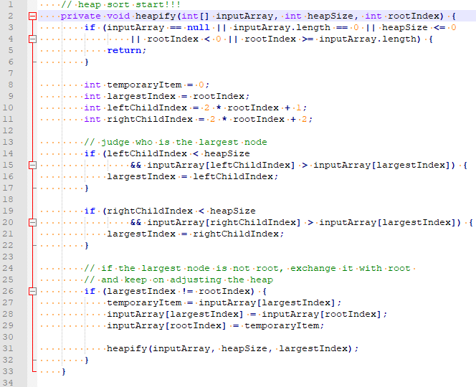
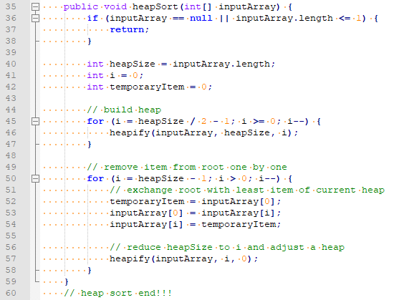
堆排序
堆排序的实现
堆的调整：
堆排序（时间复杂度O(nlogn)）：
空间复杂度：迭代法O(1)，递归法O(nlogn)

Slide 10
桶排序
算法描述
假设待排序的数组为：
22, 45, 12, 8, 10, 6, 72, 81, 33, 18, 50, 14
算法如下：
1、 规定桶的大小为10
2、 找出数组的最小值6和数组的最大值81，则数组元素的取值区间为[6, 81]，区间大小为76（即：81 – 6 + 1）
3、 设想元素均匀分布，则元素平摊到每个桶中，每个桶中元素的取值区间大小为8（即：76/10 = 7.6，向上取整等于8），从而，每个桶的取值区间依次为：
0 [6, 13]
1 [14, 21]
2 [22, 29]
3 [30, 37]
4 [38, 45]
5 [46, 53]
6 [54, 61]
7 [62, 69]
8 [70, 77]
9 [78, 85]

Slide 11
桶排序
算法描述
假设待排序的数组为：
22, 45, 12, 8, 10, 6, 72, 81, 33, 18, 50, 14
算法如下（续）：
4、将每一个元素放入对应的桶中 ，选择桶的方法为：
(元素值 – 最小值)/每个桶中元素的取值区间大小，向下取整
比如：(22 – 6)/8 = 2，将22放入第2个桶；(45 – 6)/8 = 4.875，向下取整为4，将45放入第4个桶。
每个桶中元素以链表形式进行存储。
0 [6, 13] 12->8->10->6
1 [14, 21] 18->14
2 [22, 29] 22
3 [30, 37] 33
4 [38, 45] 45
5 [46, 53] 50
6 [54, 61]
7 [62, 69]
8 [70, 77] 72
9 [78, 85] 81

Slide 12
桶排序
算法描述
假设待排序的数组为：
22, 45, 12, 8, 10, 6, 72, 81, 33, 18, 50, 14
算法如下（续）：
5、对每个非空的桶中的元素，执行快速排序操作。
0 [6, 13] 6->8->10->12
1 [14, 21] 14->18
2 [22, 29] 22
3 [30, 37] 33
4 [38, 45] 45
5 [46, 53] 50
6 [54, 61]
7 [62, 69]
8 [70, 77] 72
9 [78, 85] 81
6、依次将每个非空的桶中的元素输出，即为排好序的数组：
6, 8, 10, 12, 14, 18, 22, 33, 45, 50, 72, 81

Slide 13
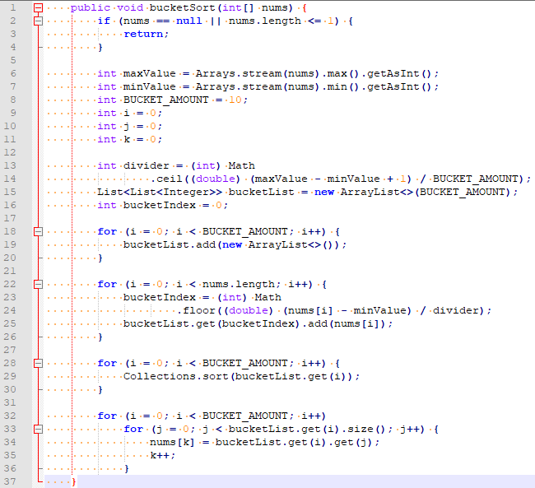
桶排序
桶排序的实现
平均时间复杂度分析：
假设元素个数为N，桶的大小为M，桶中元素均匀分布
则耗时分析如下：
1、寻找最大值、最小值，需要遍历数组，耗时N。
2、将N个元素平均分配到M个桶中，则每个桶中的元素个数为N/M。
3、对于每个桶，都执行了一次快速排序，则每个桶中的排序操作，耗时为(N/M)log(N/M)。由于有M个桶，则所有桶中的排序操作，总耗时为M*(N/M)log(N/M)，即Nlog(N/M)。
所以，整个排序算法的耗时为：
O(N + Nlog(N/M))
= O(N + N(logN - logM))
当元素均匀分布且M >= N时，时间复杂度为O(N)。
空间复杂度：O(N)

Slide 14



计数排序
算法描述
假设待排序的数组A为：
算法如下：
1、遍历数组A，找出最大值6和最小值1，则元素取值区间为[1, 6]，区间大小为6（即：6 – 1 + 1）。
2、创建计数数组B，大小为元素取值区间大小6。元素下标为0~5，下标代表的数值（等价值）为1~6，元素值为每个数值出现的次数。
3、遍历数组A，统计每个数值出现的次数，并将其存储到数组B中。例如：A[0]等于2，2减去最小值1后，等于1，说明2出现的次数，应累加到B[1]中。
4、将计数数组B中的元素，逐项求累加和（即：B[i + 1] = B[i + 1] + B[i]），并将其作为每一项新的值。即，对于每一个元素B[i]，存储的数值改为原始数组B的前i项的和，表示小于等于等价值的元素个数有B[i]个。比如：B[1]等于3，表示A数组中小于等于2的元素个数有3个。

Slide 15


计数排序
算法描述
待排序的数组A和计数数组B如图所示。
算法如下（续）：
5、创建与A相同大小的数组C，用于暂存排序结果。
6、倒序遍历数组A（保证稳定排序）。针对每一个元素i，依次执行如下操作：
（1）找到A[i]对应B数组中的值B[A[i] - minValue]，并将A[i]放到C[B[A[i] - minValue] - 1]处。
例如：A[9]的值为3，数组A的最小值为1，则A[9]对应的是B[2]。B数组中的下标2，代表的A数组中的数值为3。B[2]等于6，表示数组A中小于等于3的元素个数有6个。所以，数组A排好序的话，最后一个出现的3，所在位置的下标为5。
（2）将A[i]对应B数组中的值减1（ B[A[i] - minValue] --）。表示数组A中待遍历的元素中，小于等于A[i]的元素个数减少了1个。例如：遍历完A[9]后，A中剩下的9个元素中，小于等于3的元素个数由6变为5。
7、将数组C拷贝到数组A中，结束计数排序。

Slide 16
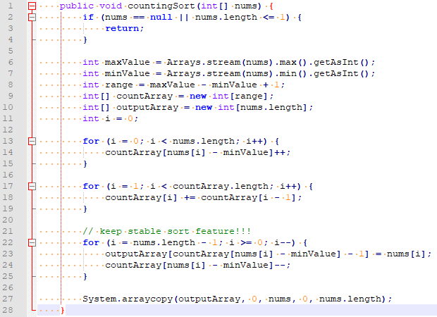
计数排序
计数排序的实现
时间复杂度：O(n)
空间复杂度：O(n)

Slide 17
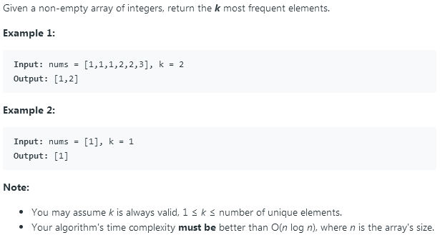
真题解析
347. Top K Frequent Elements

Slide 18
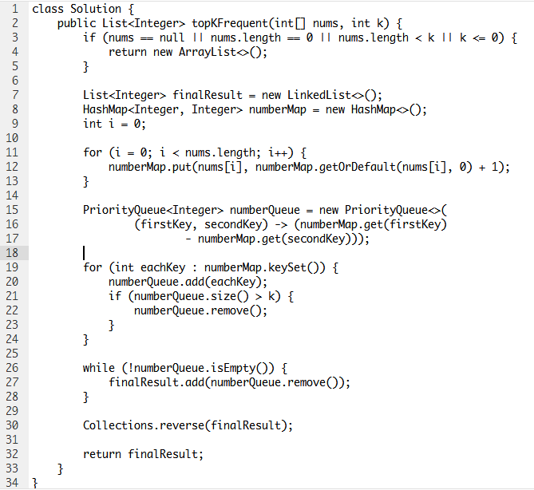
真题解析
347. Top K Frequent Elements
解法一：堆排序（时间复杂度O(nlogk)，空间复杂度O(n)）
1 建立哈希表
key：nums数组元素值
value：每个元素值出现的次数
2 建立大小为k的最小堆（如果是用优先级队列实现，则队列大小为k+1，多出来一个元素，是为了防止目标值被替换出去[只执行队列进出操作，不判断新元素是否大于队首元素]）
3 对value执行堆排序，维持堆的大小为k，每次都将最小值从堆中移除
4 最终将堆中的k个value对应的key，按从堆中移除的顺序，逆序存储即可

Slide 19
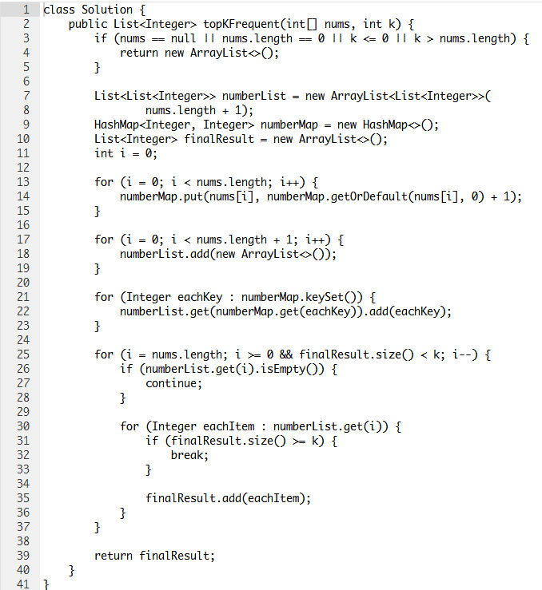
真题解析
347. Top K Frequent Elements
解法二：桶排序（时间复杂度O(n)，空间复杂度O(n)）
1 建立大小为nums.length + 1的桶，桶的下标表示元素值出现的次数，每个桶对应一个单链表
2 建立哈希表
key：nums数组元素值
value：每个元素值出现的次数
3 遍历哈希键值，将value对应的key，放入下标为value的桶中
4 倒序遍历非空的桶，按序从桶中取k个元素作为结果

Slide 20
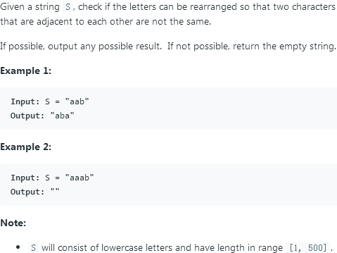
真题解析
767. Reorganize String

Slide 21
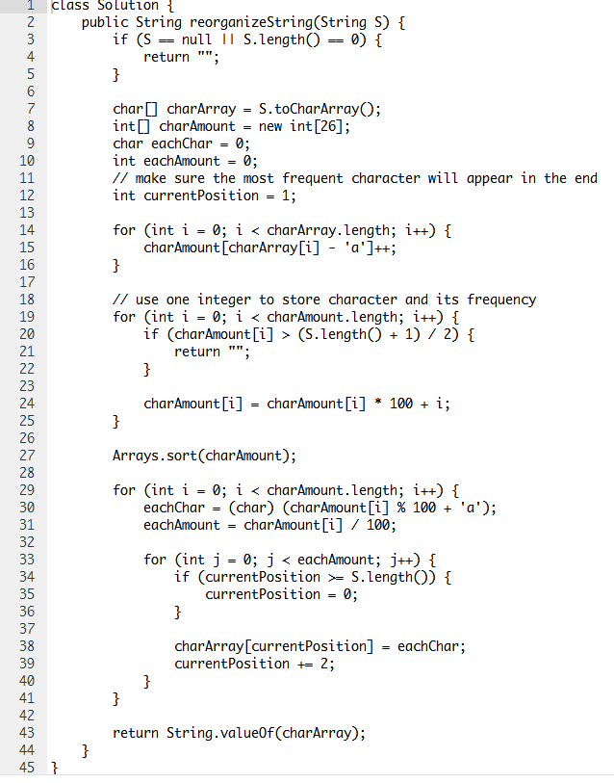

真题解析
767. Reorganize String
解法一：低频优先间隔放置法（时间复杂度O(n)，空间复杂度O(n)）
假设输入字符串为bbaccc
1 统计每个字符出现的次数，判断有没有出现次数超过(n+1)/2的字母（比如：cbcc或者cbcacc，不可能做到相邻字母都不同）
1.1 有的话，返回空字符串
1.2 否的话，执行下一步
a 1
b 2
c 3
2 按照字符出现次数升序排列字符（26个元素排序，耗时为常数）
a b b c c c
3 目标字符串数组大小为N，从下标1开始（确保出现次数过半的字母分列数组两边，例如：cbcbc），每隔1个下标，放一个字符。不够放时，从下标0开始，继续放。
赤橙黄绿青蓝表示6个字母放到数组时的顺序。
4 将目标字符数组拼接成字符串后，返回

Slide 22
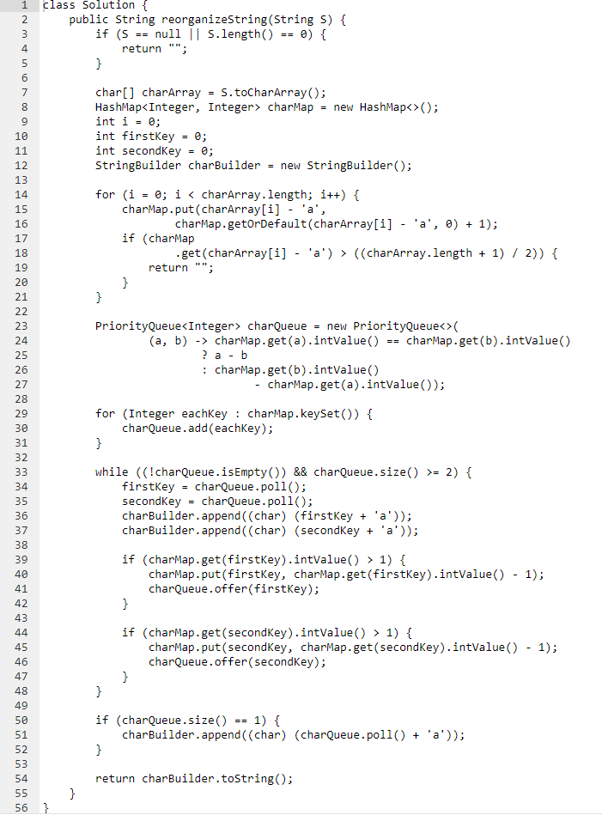
真题解析
767. Reorganize String
解法二：堆排序（时间复杂度O(nlogk，k为26)，空间复杂度O(n)）
假设输入字符串为bbacccc
排序规则：
（1）按字符出现的次数倒序排列
（2）出现次数相同的字符，按字典序排列（不指定的话，顺序会错）
0 参数非法或为空，返回空字符串
1 建立哈希表charMap
key：字符（或字符-’a’），value：字符出现的次数
如果value大于(n+1)/2，则返回空字符串
2 针对每个key，按排序规则建立最大堆（或优先级队列）
则根节点为c，第二大的字符为b，第三大的字符为a
3 在堆非空且堆中元素个数大于等于2的情况下，依次执行如下操作：
3.1 将根节点从堆中移除，并将移除的字符存入结果中：c
3.2 将调整后的堆的根节点移除，并将移除后的字符存入结果中：cb
3.3 判断3.1步移除的字符剩余次数是否大于1
3.3.1 是的话，将剩余次数更新到哈希表中，c的次数变为3；将该字符再加入堆中
3.4 判断3.2步移除的字符剩余次数是否大于1
3.3.2 是的话，将剩余次数更新到哈希表中，b的次数变为1；将该字符再加入堆中
此时，根节点为c，第二大的字符为a，第三大的字符为b
重复以上步骤， 得到结果：cbcacb
4 判断堆中剩余元素是否等于1
4.1 是的话，将剩余元素加入结果中，得到结果：cbcacbc
5 将结果转换为字符串返回

Slide 23
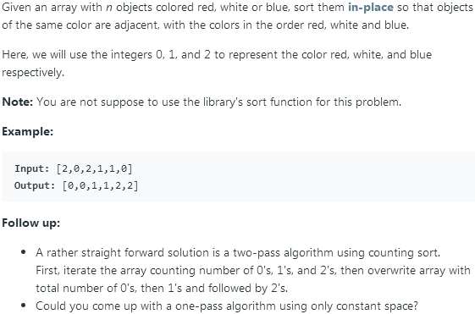
真题解析
75. Sort Colors

Slide 24
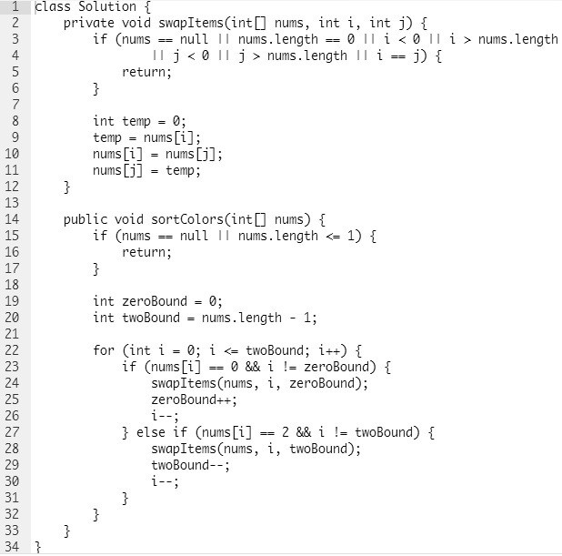
真题解析
75. Sort Colors
解法：两个指针（时间复杂度O(n)，空间复杂度O(1)）
核心思想：
0从前往后放，2从后往前放
第一个指针zeroBound：下一个数字0的下标位置->0
第二个指针twoBound：下一个数字2的下标位置->n - 1
游标i从0遍历到twoBound，依次执行如下操作：
1 判断nums[i]等于0和i不等于zeroBound是否同时成立
1.1 是的话，将nums[i]和nums[zeroBound]的值交换
zeroBound加1，表示填充了1个0
i减1（因为for循环有i加1操作，一减一加，相当于i值不变，下同），表示i位置的值被替换（替换后的值可能是2，是的话，需要放到数组尾部），需要重新判断
1.2 否的话，执行下一步判断
2 判断nums[i]等于2和i不等于twoBound是否同时成立
2.1 是的话，将nums[i]和nums[twoBound]的值交换
twoBound减1，表示填充了1个2
i减1，表示i位置的值被替换（替换后的值可能是0，是的话，需要放到数组头部），需要重新判断
2.2 否的话，说明数字所在位置正确，不执行任何操作

Slide 25
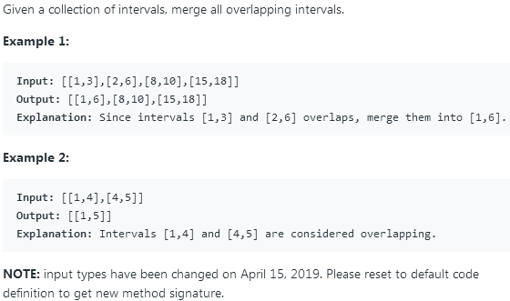
真题解析
56. Merge Intervals

Slide 26
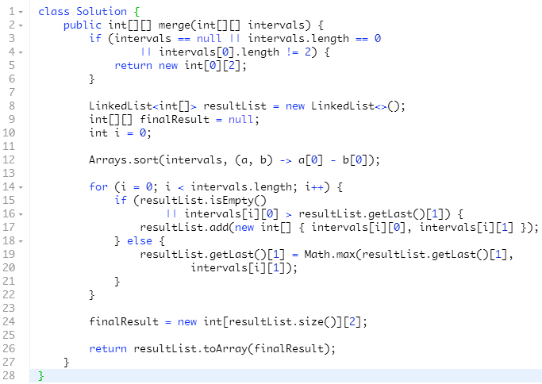
真题解析
56. Merge Intervals
解法：起始位置排序（时间复杂度O(nlogn)，空间复杂度O(n)）
1 对起始位置排序，重新组织区间
2 遍历每个区间，依次执行如下判断：
2.1 判断结果集为空或者最后一个结果的结束位置小于当前区间的开始位置，是否成立
2.1.1 是的话，将当前区间加入结果集
2.1.2 否的话，说明最后一个结果与当前区间有交集，更新最后一个结果的结束位置为两者中的较大值
假设原始区间为：
[1, 3] [5, 6] [2, 4]
起始位置排序后为：
[1, 3] [2, 4] [5, 6]
刚开始，结果集为空，所以，将[1, 3]放入结果集
接着，判断区间[2, 4]。因为该区间开始位置2小于结果集最后一个结果的结束位置3，说明区间有交集，两个区间结束位置的最大值为4，所以，将最后一个结果集更新为[1, 4]
最后，判断区间[5, 6]，因为该区间的开始位置5大于结果集最后一个结果的结束位置4，说明区间没有交集，将该区间存入结果集
从而，得到结果集为[1, 4]和[5, 6]

Slide 27
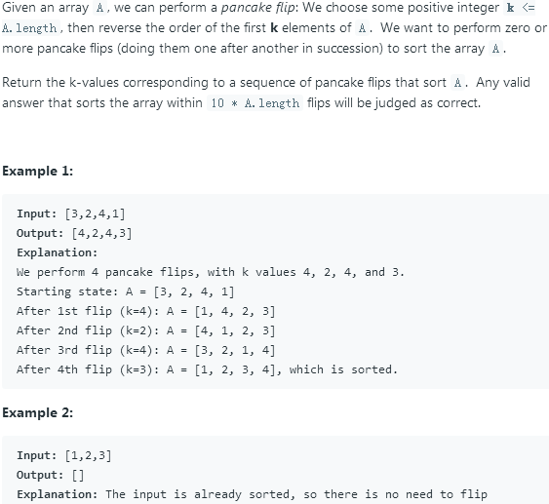
真题解析
969. Pancake Sorting

Slide 28
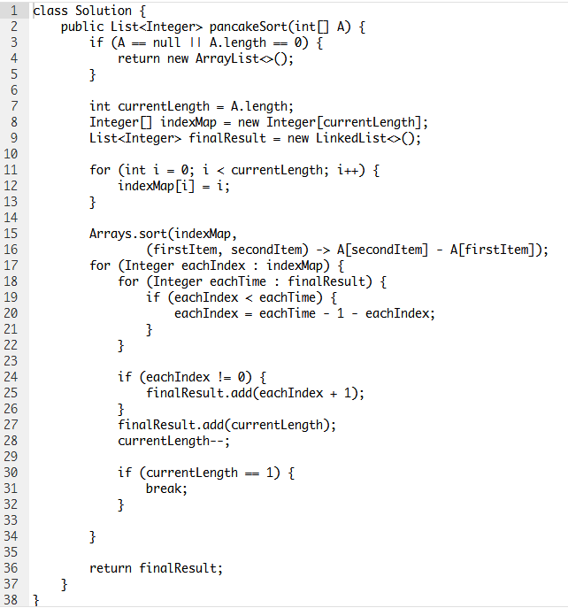
真题解析
969. Pancake Sorting
解法：煎饼排序（时间复杂度O(n^2)，空间复杂度O(n)）
1 按照数组A值从大到小的顺序，排列数组A的下标
2 遍历调序后的数组A的下标eachIndex ，依次执行如下操作
2.1 对于结果集的每一个次数eachTime，依次执行如下操作
2.1.1[查找多次翻转后的最终位置]判断eachIndex小于eachTime是否成立
2.1.1.1 是的话，说明本次翻转，该元素被移动，将eachIndex更新为eachTime - 1 - eachIndex[翻转后的位置]
2.2 判断eachIndex是否不等于0
2.2.1 是的话，该元素不在头部，先交换到头部，将eachIndex + 1存入结果集（该元素及之前的元素，整体翻转，共eachIndex + 1个元素执行了翻转操作）[第一次翻转]
2.3 后交换到未归位元素列表的尾部，将未归位元素个数currentLength存入结果集（未归位元素有currentLength个，前currentLength个元素翻转后，实现该元素的归位）[第二次翻转]
2.4 未归位元素个数currentLength减一（上述步骤归位了一个元素）
2.5 判断未归位元素个数是否等于1 （是否只剩一个元素未归位）
2.5.1 是的话，所有元素已归位（无需翻转） ，结束
3 2 4 1 先处理4，将前3个元素翻转
4 2 3 1 将前4个元素（整个数组）翻转
1 3 2 4 4已归位，再处理3，将前2个元素翻转
3 1 2 4 将前3个元素（4已归位，不再参与）翻转
2 1 3 4 3已归位，再处理2，2就在头部，
不执行第一次翻转，直接执行第二次翻转，
将前2个元素翻转（3、4已归位，不再参与）
1 2 3 4 2已归位，再处理1，1是最后1个元素，结束

Slide 29
Q&A

